Slide 1

자료구조설계
Data Structure :
최종 프레젠테이션
Final presentation
컴퓨터공학부 김성윤(20173046)
경영학부 양의현(20115135)
컴퓨터공학부 염승윤(20154098)
컴퓨터공학부 이상묵(20173596)
컴퓨터공학부 이제홍(20134652)
컴퓨터공학부 황제웅(20160753)

Slide 2
목차
1. 역할분담
2. 문제 파악
3. 문제 해결
3.1 자료조사
3.1 엘레베이터 인구 이동 시뮬레이터
3.2 최적 경로 알고리즘
4. 데모영상
5. 앞으로 발전 가능성
6. Q&A

Slide 3
역할 분담
1. 총괄 : 염승윤
2. 자료수집 : 염승윤, 이상묵, 이제홍
3. 알고리즘 : 김성윤, 황제웅
4. UI 및 서버 구축 : 양의현

Slide 4
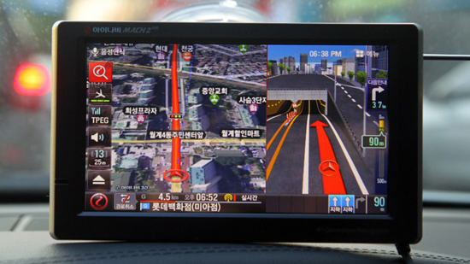
문제 파악
자동차의 네비게이션

Slide 5
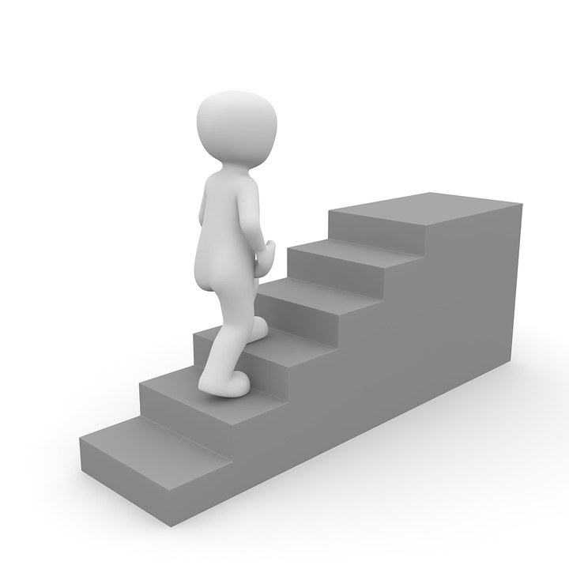



엘리베이터와 계단
문제 파악
결국 최소시간은 엘리베이터와 계단의 시간싸움이 될 것
엘리베이터를 탄다고 가정하였을 때의 예상시간(엘리베이터 자체의 시간+엘리베이터가 붐빌 경우, 그것을 기다리는 시간)과 단순히 계단을 이용하여 올라가는 시간 중 무엇이 빠른 지를 판단하여 사용자에게 제공
계단의 이용시간은 고정되어 있다고 판단, 엘리베이터가 붐빌 경우, 어떤 식으로 시간 예상을 해야 하는지가 관건이 될 것이라고 생각

Slide 6
엘리베이터와 계단
문제 파악
사람이 몰리는 시간대에는 엘리베이터는 Worst Case만을 고려
Ex) 엘리베이터의 Worst Case는 해당 엘리베이터가 갈 수 있는 모든 층에서 멈추었다가 이동하는 것
일단 붐비는 시간대(각 시간 45분~05분)Worst Case로 진행을 해서 경로 예측이 비현실적이라고 생각된다면 좀 더 구체화된 기준을 제시할 예정
만원문제
엘리베이터는 정원이 만원이 되면, 중간에서 엘리베이터를 세우려고 하더라도 무시하고 사람이 내리는 층까지 이동한다.
만원문제에 대한 고려나, 처리에 대해서는 아직 이르다고 생각하고 좀 더 머리를 맞대기로 결정

Slide 7
엘리베이터와 계단
문제 파악
계단의 경우
엘리베이터처럼 기다렸다 탑승한다던지, 붐비더라도 이동속도에 큰 영향을 주지는 않는다고 생각, Worst Case = Best Case
에스컬레이터가 지하에서 1층으로 올라오는 구간, 1층에서 2~3층에 올라가는 구간에 연결되어 있지만, 계단으로 이동하는 것과 시간상 차이가 미미하고, 1층에서 지하로 내려가는 구간은 계단으로 이루어져 있으므로, 같은 계단으로 취급.

Slide 8
문제 해결
Flowchart
자료수집
요일/시간별 각 층 대기인원 추세 파악
시뮬레이션
각 층의 실시간 인원수를 엘레베이터 시뮬레이션을 통하여 제작
대기시간 예측
엘리베이터 도착 간격을 통한 최대, 최소, 평균 대기시간 예측
최적 경로 찾기
대기시간을 입력 받아 다익스트라 알고리즘을 통해
최적의 경로를 출력
User Interface
사용자가 직관적으로 알 수 있게 화면으로 출력

Slide 9
STEP 1
Collect data
사전조사팀에서 진행
요일별, 시간별 엘레베이터 앞 인구 데이터
&
엘레베이터 실제 대기시간

Slide 10
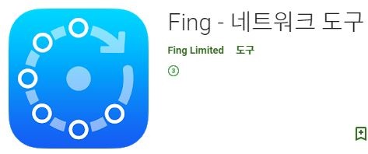
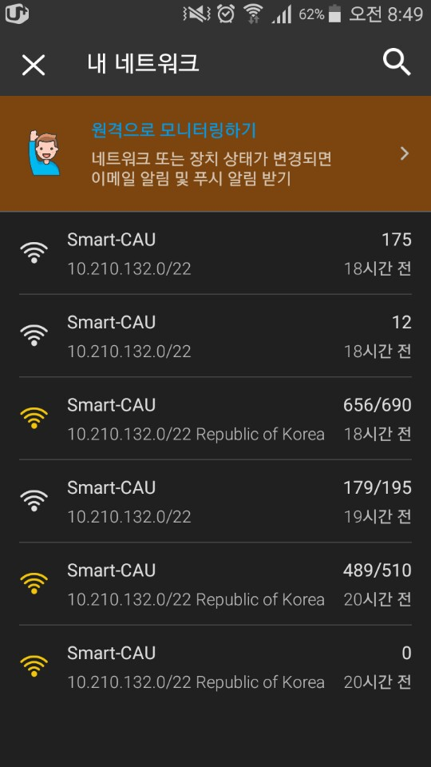
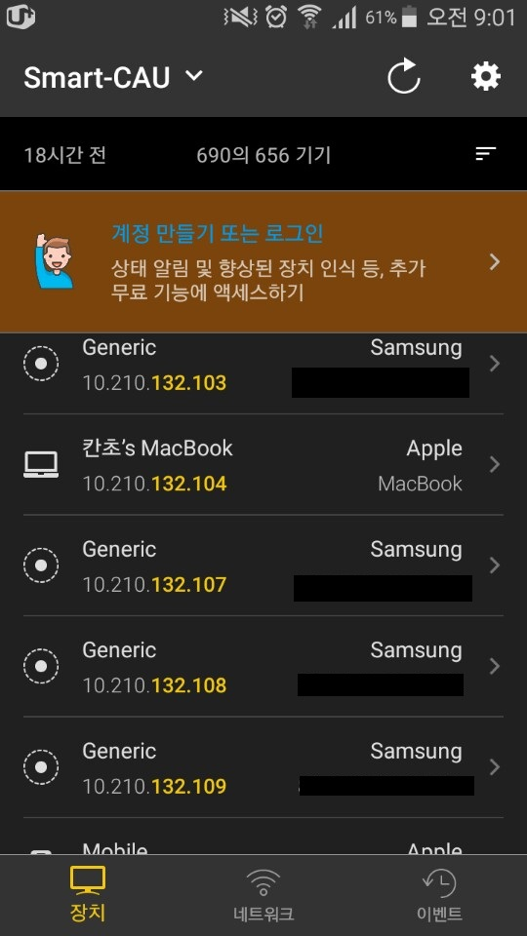
자료조사

Slide 11
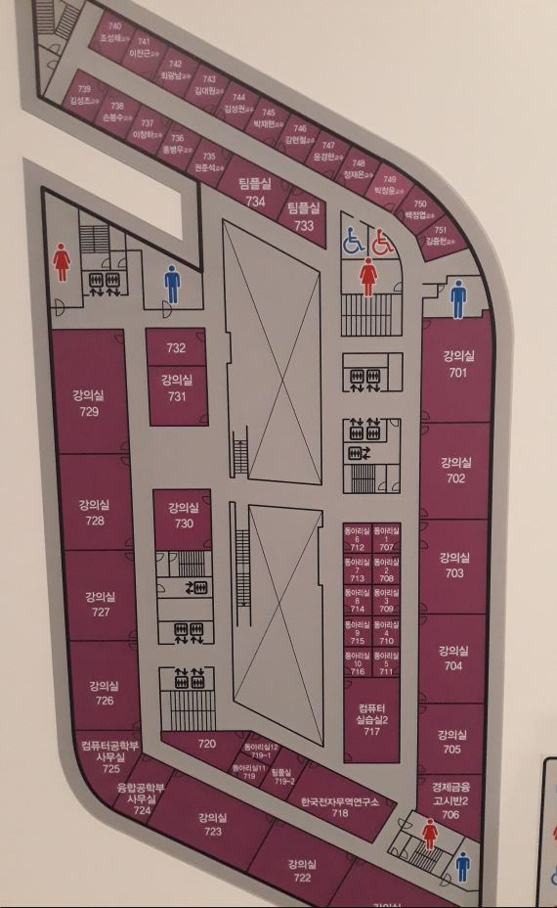
자료조사
be:20
AP 위치 조사
복도에도 AP가 존재
수신불가
b9:d0
bc:30
03:e0
bd:80
bc:96
f7:ba
f6:30
08:00

Slide 12
자료수집
자료조사
11/5 ~ 11/16 (2주) 데이터 수집 진행
엘레베이터 앞 대기열을 통한 현재 엘레베이터 위치 예측
엘레베이터 앞 대기열, 해당 층의 강의 인원 수와 엘레베이터 대기 시간의 상관관계를 찾으려 노력
서버에서 엘레베이터 앞 대기인원 수 데이터를 가지고 엘레베이터 대기시간 예측하고 예측한 데이터를 기반으로 최적의 경로 출력

Slide 13
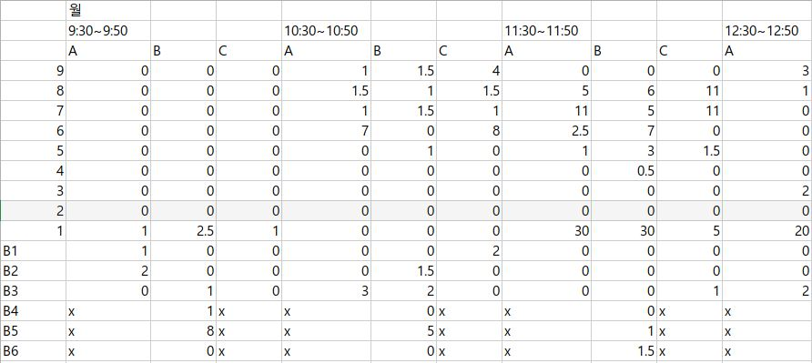
자료조사
가로축 : 요일과 시간
세로축 : 층수
데이터 : 엘리베이터 앞 대기인원 수

Slide 14
STEP 2
Elevator Simulation
인구 이동 시뮬레이션
24시간 계속 조사 할 수 없으므로 시뮬레이터의 필요성을 느꼈다.
실제 이동 패턴과 유사하게 사전조사팀과 긴밀히 협조하여 제작하였다.
각 층의 인원수와 실제 엘리베이터 위치를 csv로 내보낸다. (엘리베이터 위치는 알고리즘 검증용)

Slide 15
엘리베이터 사용자 패턴
1. 하행 엘리베이터 case
고층(8,7층) 1번 엘리베이터에 이용자들이 많아 엘리베이터 수용 인원이외의 나머지 이용자들은 계단으로 이동하거나 2번 엘리베이터로 이동
2. 상행 엘리베이터 case
사람이 엄청 붐비는 상황에서 1층에서 시작한다고 가정했을 때 2층~3층은 그냥 에스컬레이터나 계단을 사용함
3. 15:00 1층에 전층 모두 가는 엘리베이터를 사용했을 때 2층 3층은 그대로 pass하나 4층 부터 9층까지 모두 정지
4. 사용자는 엘리베이터가 오면 상행 하행 상관없이 무조건 탑승한다.

Slide 16
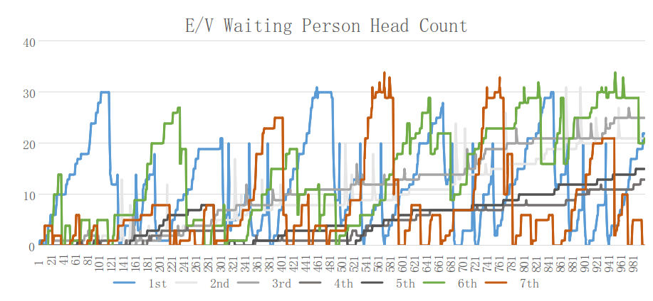
엘리베이터 인구 이동 시뮬레이션 결과 (월요일)
대기인원수
시간(초)
층 구분

Slide 17
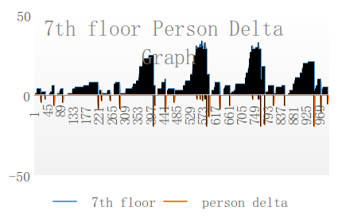
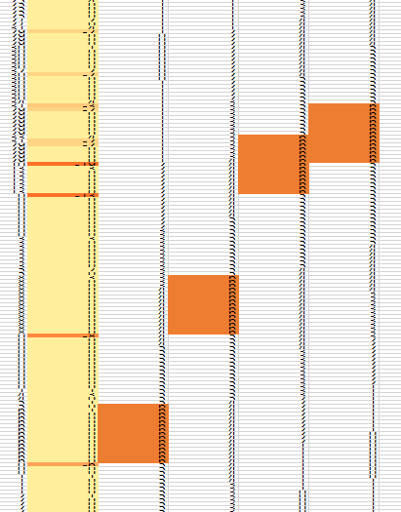
대기 시간 산출
예시로 7층의 사람 데이터를 분석.
인구의의 변화량을 계산, 실제 E/V 이동과 비교/분석 결과 의도했던 대로, 엘리베이터가 도착한 시점에 많은 인구 이탈이 감지됨.
이를 통하여 엘리베이터의 도착 시점을 알 수 있음.

Slide 18
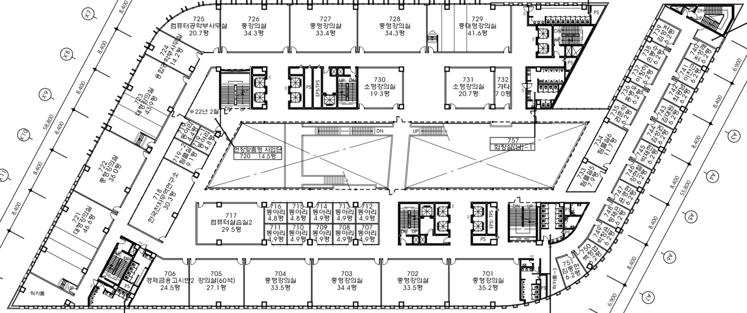
STEP 3
Floor Path Finding
최적 경로 알고리즘
강의실, 사무실, 계단, 엘리베이터를 노드로 설정한다.
시뮬레이터의 결과로 엘리베이터 대기시간을 노드의 가중치로 입력 받는다.
다익스트라 알고리즘을 통해 가장 빠른 경로를 출력한다.
엘리베이터
계단
강의실, 과사무실 등

Slide 19

Node: 이동수단(엘리베이터, 계단, (에스컬레이터)) + 강의실 근처에 위치한 강의실끼리 묶어 하나의 Node로 설정
Edge의 가중치: Node 간 이동시간(단위: 초)
712/713 강의실 노드
노드 번호: 11
가중치: 15(초)
A Elevator 노드
노드 번호: 0

Slide 20
최적 경로 알고리즘
Case1: 엘리베이터 사용 최단시간(출발지, 도착지)
=min((출발지에서 엘리베이터 타는 위치까지 이동시간)
+(엘리베이터 대기시간)+(엘리베이터 탑승시간) //유동적
+(엘리베이터 내린 위치에서 도착지까지 이동시간))
Case 2: 에스컬레이터
+엘리베이터 사용 최단시간(Only 상행 Case)
=(출발지에서 에스컬레이터 타는 위치까지 이동시간)
+(에스컬레이터 탑승시간) //비유동적
+(엘리베이터 사용 최단시간(에스컬레이터 내린 위치, 도착지))

Slide 21
Case3: 계단 사용 최단시간(출발지, 도착지)
=(출발지에서 계단 앞 위치까지 이동시간)
+(계단 이동 시간) //비유동적
+(계단 앞 위치에서 도착지까지 이동시간))
상행의 경우 Case1, 2, 3 중 최소 이동시간을 가지는 경로 추천
하행의 경우 Case1, 3 중 최소 이동시간을 가지는 경로 추천

Slide 22
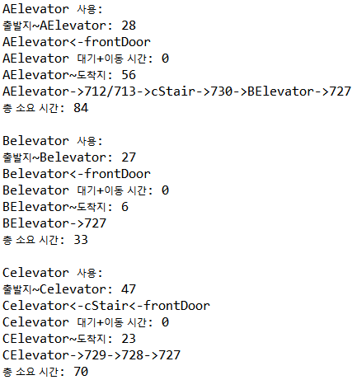
모든 엘리베이터에 대해 소요시간 계산
A Elevator 사용시: 84초
B Elevator 사용시: 33초
C Elevator 사용시: 70초
B Elevator 사용 추천
추천 이동수단, 예상 소요시간, 이동 경로를
.json 파일 형식으로 저장

Slide 23
입력: 출발층, 출발지 노드 번호, 도착층, 도착지 노드 번호
예시: 310관 1층 정문->310관 7층 727호
727
BElevator
730
cStair
712/713
AElevator

Slide 24
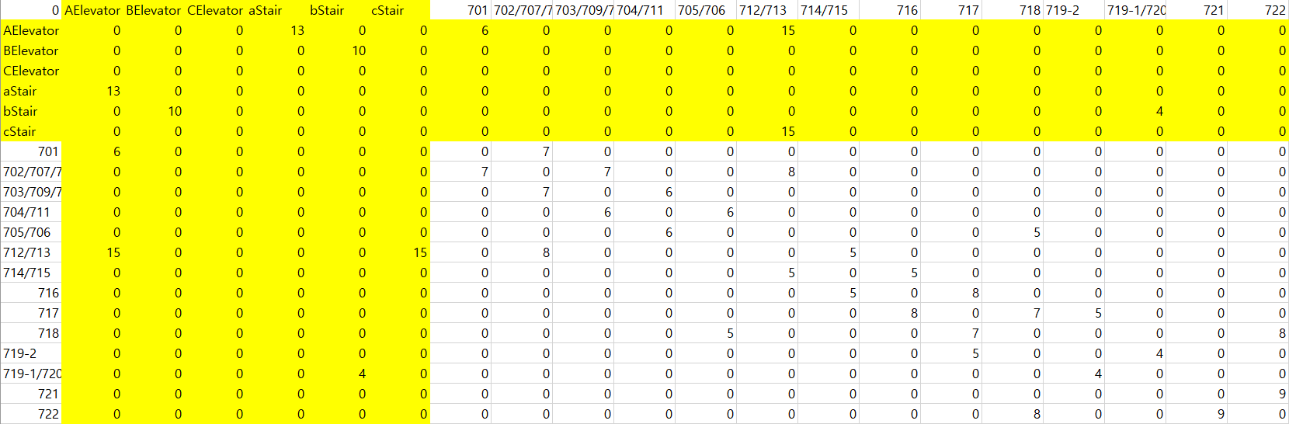
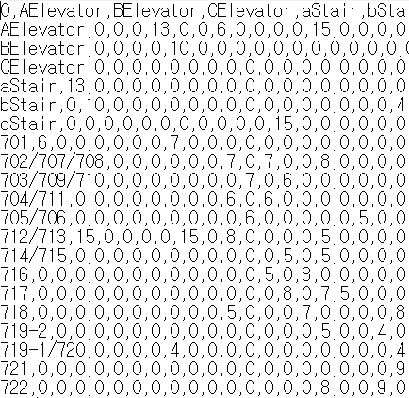
Making xlsv, CSV

Slide 25
STEP 4
User Interface
인구 이동 시뮬레이션
스마트폰 앱으로 구동
사용자가 현 위치와 목표 위치를 입력하면 해당 정보가 서버로 전송된다.
서버는 전송된 데이터와 가지고 있는 엘레베이터 대기시간을 이용하여 최적의 경로를 사용자에게 전송
사용자의 화면에 경로가 출력된다.

Slide 26
User Interface
서버
1 | 2 | 4 | 6 | 0
0 | 0 | 0 | 0 | 0
7 | 8 | 8 | 0 | 0
0 | 6 | 0 | 1 | 0
0 | 0 | 0 | 0 | 2
①
현 위치와
도착지 입력
③
경로와 대기시간
출력
예상 대기시간
②
최적의 경로

Slide 27
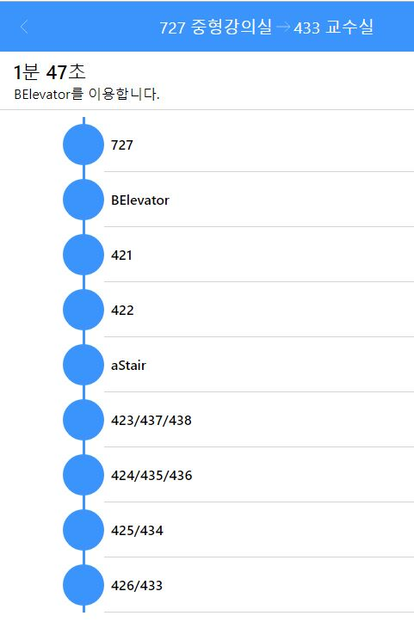
데모 영상

Slide 28
실제 대기시간과 비교
:EVALUATION
평가 방법
같은 시간에 각각 모든 엘리베이터 앞에서 기다리면서 엘리베이터의 대기시간, 그리고 총 합쳐서 걸린 시간을 측정
- 완전 탐색 알고리즘의 증명
- 엘리베이터 대기시간 예측 알고리즘의 증명
- 경로 탐색 알고리즘의 시간 예측 증명

Slide 29
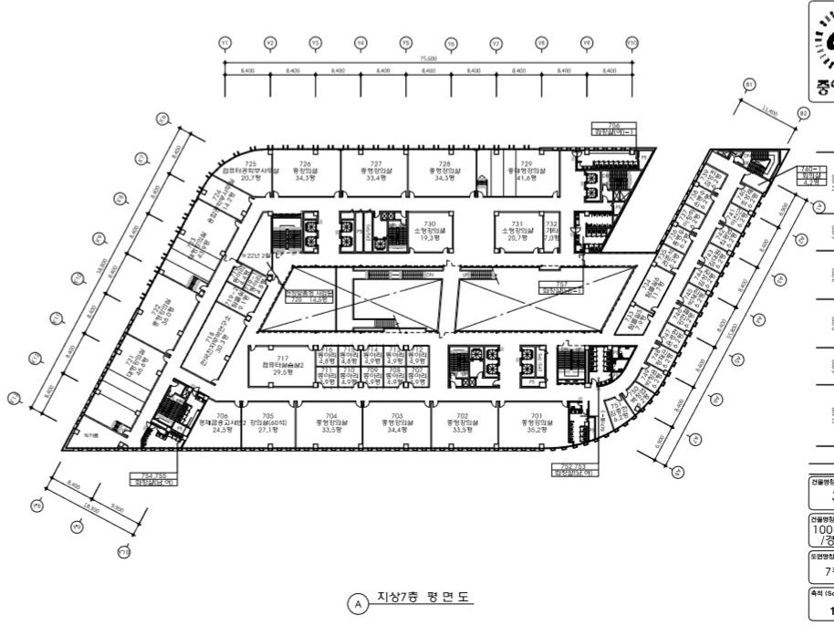
실제 대기시간과 비교
:EVALUATION
프로그램상에서 대응되는 엘리베이터의 위치
BElevator
CElevator
AElevator

Slide 30
실제 대기시간과 비교
:EVALUATION
평가 시나리오
시나리오 1
점심시간(11:50) 7층에서 1층까지 이동
시나리오 2
강의 끝난시간(14:50) 7층에서 1층까지 이동
시나리오 3
강의 시작할때(10:50) 1층 or 지하5층에서 7층 이동

Slide 31
실제 대기시간과 비교
:EVALUATION
평가
시나리오1
시나리오2
시나리오3
단위(초) | 11:50 |  |  | 14:50 |  |  | 10:50
엘리베이터 구분 | A | B | C | A | B | C | A | B | C(B5)
예상 총 걸린시간 | 744 | 694 | 723 | 142 | 110 | 98 | 129 | 109 | 117
실제 총 걸린시간 | 237 | 200 | 614 | 42 | 149 | 120 | 122 | 100 | 320
비교 | 313% | 347% | 117% | 338% | 73% | 81% | 105% | 109% | 99%
*비교값 = 예상시간*100/실제 시간
*실제 시간을 100이라고 가정했을때의 예상시간 비율

Slide 32
앞으로 발전 가능성
중앙대 정보통신처에서 실시간으로 제공해 주는
SMART-CAU AP위치별 접속자 수
서버
1 | 2 | 4 | 6 | 0
0 | 0 | 0 | 0 | 0
7 | 8 | 8 | 0 | 0
0 | 6 | 0 | 1 | 0
0 | 0 | 0 | 0 | 2
①
현 위치와
도착지 입력
③
경로와 대기시간
출력
예상 대기시간
②
최적의 경로

Slide 33
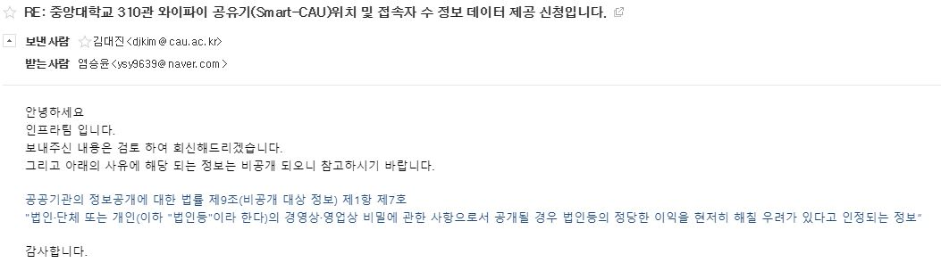

Slide 34
Q&A

